Slide 1
JAK ZBUDOWAĆ DOBRĄ NAZWĘ I LOGOTYP DLA MARKI LUB FIRMY? ZASADY. PRZYKŁADY BŁĘDÓW.
realizacja w ramach projektu
NICE (Network for Inter-Institutional Cooperation in Entrepreneurial Education)
finansowanego z programu UE Erasmus+

Slide 2
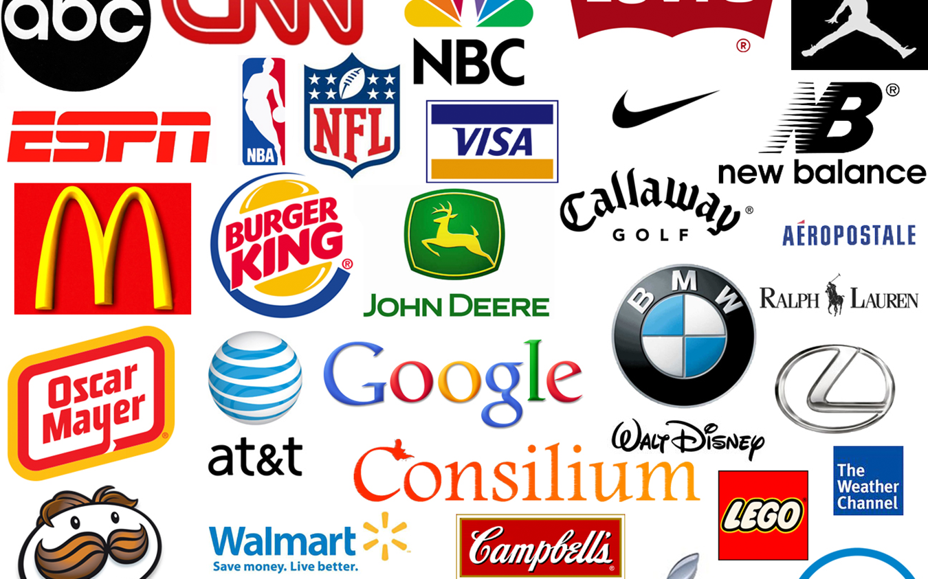

Slide 3
Czym jest marka?
Podstawowe funkcje marki.
Nazwa marki.
Cechy dobrej nazwy marki.
Logotyp (znak marki).
Cechy dobrego logotypu (znaku marki).
Przykłady.
Ćwiczenie 1
Ćwiczenie 2.
Bibliografia.
Plan prezentacji:

Slide 4
Czym jest marka?
Marka to:
nazwa, pojęcie, znak graficzny, symbol, rysunek, kolor, melodia lub kombinacja tych elementów, stworzona w celu oznaczenia produktu lub usługi oraz jego korzystnego odróżnienia od oferty konkurencji [Ph. Kotler, G. Armstrong].

Slide 5
Podstawowe funkcje marki:
Do podstawowych funkcji marki zalicza się m.in.:
funkcję informacyjną — marka poprzez zawarcie w jej nazwie i logo prostego, łatwo czytelnego komunikatu, dostarcza odbiorcom informacji o produkcie, jego zastosowaniu, przeznaczeniu czy właściwościach,
funkcję identyfikacyjną — dzięki konfiguracji różnych elementów marki, jest ona łatwiej zauważalna i odróżniana, a przez to przyspiesza znajdowanie poszukiwanego produktu,
funkcję gwarancyjną — marka daje pewność stałej jakości bez względu na miejsce i czas dokonywania zakupów, redukuje ryzyko zakupu, upraszcza proces decyzyjny,

Slide 6
funkcję promocyjną — marka przyciąga uwagę konsumentów, nakłania ich do zakupu, może potwierdzać image konsumenta,
funkcję transformacyjną — wizerunek marki może wpływać na percepcję fizycznej strony produktu, świadomość używanej marki dostarcza satysfakcji psychologicznej.
Nazwa firmy może stanowić nazwę marki, jeśli jest używana do oznaczania produktów / usług jakie oferuje firma na rynku (np. Sony). Przedsiębiorstwo może jednak stosować osobne oznaczenia dla swoich produktów (Sony oprócz swojej nazwy wypromowało np. markę PlayStation – konsole, gry).

Slide 7
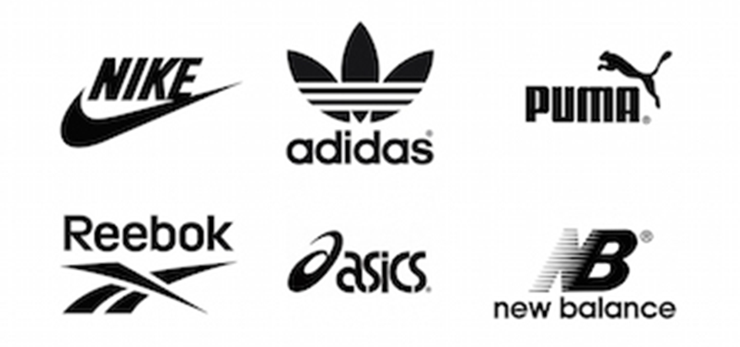
Nazwa marki:
Nazwa marki to to termin (wyrażenie słowne), z którym identyfikowana jest marka.

Slide 8
Cechy dobrej nazwy marki:
Nazwa marki:
Powinna być wyjątkowa/wyróżniająca się (np. Reebok, Mustang).
Powinna dawać wyobrażenie o właściwościach i zaletach produktu (np. Quickfix, Lipguard, Audi – łac. audi – słuchaj).
Powinna być łatwa do wymówienia, identyfikacji i zapamiętania (np. Nike, Coca-Cola).
Powinna być łatwo konwertowalna na języki obce (np. BP – wcześniej British Petroleum (nazwa została skrócona), H&M, BMW – niem. Bayerische Motoren Werke).
Powinna mieć możliwość ochrony prawnej i rejestracji.

Slide 9
Powinna sugerować kategorię produktu/usługi (np. Newsweek, iPhone).
Powinna wskazywać konkretne cechy (np. Firebird, Trendy).
Nie powinna przedstawiać złych/błędnych znaczeń w innych kategoriach (np. Rolls Royce Silver Mist – mist = „mgła” (j. angielski) lub „gnój” (j. niemiecki).
Powinna być możliwa do utrzymania przez cały cykl życia produktu i firmy (np. pierwotna nazwa 3M - Minnesota Mining and Manufacturing Company – zbyt dokładnie opisywała działalność przedsiębiorstwa, wskutek zmian w obszarze działania firmy - dziś: koncern zajmuje się produkcją ponad 55000 produktów m.in. w branży tworzyw sztucznych, materiałów ściernych, elektronicznej oraz farmaceutycznej, została zmieniona na 3M).

Slide 10
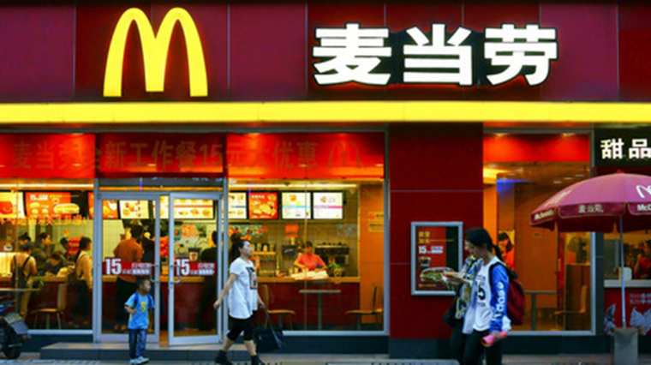
Logotyp (znak marki):
Logotyp / znak marki to część marki, która może być rozpoznawana, ale nie jest wyrażona słownie. Może to być forma, kształt, szczególny kolor itp.
/Ponieważ konsumentowi znacznie łatwiej zapamiętać symbole (obrazy), niż nazwy (wyrazy), symbole są zdecydowanie bardziej uniwersalne niż słowa. Obok restauracja McDonald w Chinach/

Slide 11
Cechy dobrego logotypu (znaku marki):
Logotyp / znak marki:
Powinien być czytelny znaczeniowo.
Powinien być przyjemny dla oka.
Powinien być łatwy do zauważenia i zapamiętania.
Powinien kojarzyć się z produktem i go przypominać.
Powinien odznaczać się łatwością lansowania w mediach.
Powinien nie budzić negatywnych skojarzeń i przede wszystkim.
Powinien zwierać element odróżniający go od konkurencji.

Slide 12
Przykłady:
Ewolucja logotypu marki Mercedes:
Co oznacza logotyp Mercedesa?

Slide 13
Logotyp marki Mercedes-Benz jest uproszczeniem trójramiennej gwiazdy, która pierwotnie miała symbolizować możliwości projektowanych i produkowanych silników w morzu, w powietrzu i na lądzie, czyli panowanie marki w tych trzech środowiskach
(Daimler-Motoren-Gesellschaft (DMG), a później Daimler-Benz czy Mercedes-Benz pierwotnie nie produkował tylko samochodów).

Slide 14
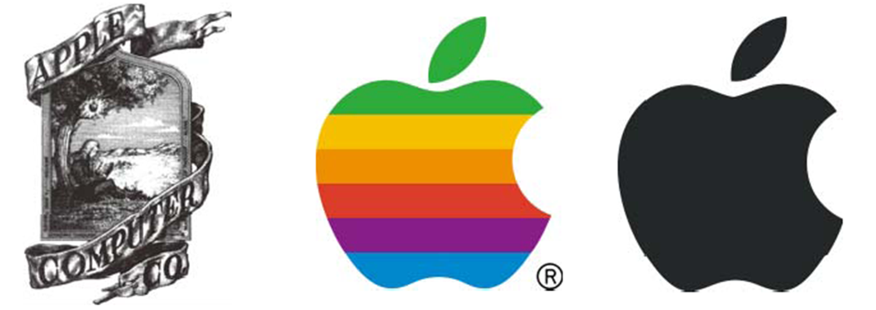
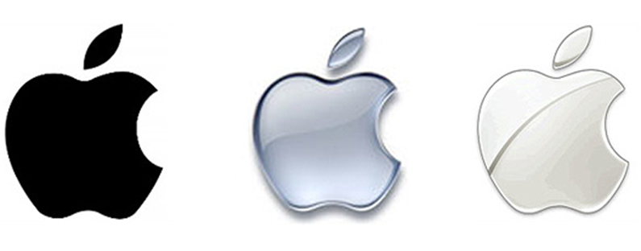
Ewolucja logotypu marki Apple:
Pierwsze logo Apple Inc. zostało zaprojektowane w 1976 r. przez Ronalda Wayne’a, który w swoim projekcie nawiązał do Isaaca Newtona, któremu to jabłko spadło na głowę, doznał olśnienia i odkrył w ten sposób prawo grawitacji. Scena przedstawiona w logo była bardzo rozbudowana i dekoracyjna.

Slide 15
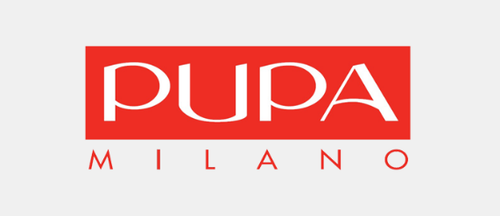
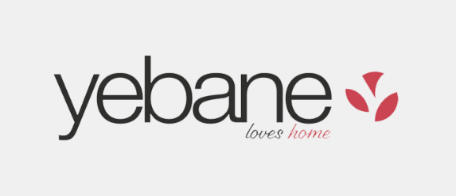
Przykłady… niefortunnych nazw marek:
OSRAM - nazwę utworzono z połączenia dwóch wyrazów „osm” i „wolfram”, w j. polskim oznacza… zrobienie na coś/kogoś kupy
SRAM, czyli amerykański producent osprzętu rowerowego, drugi największy na świecie zaraz po Shimano. Nazwa wzięła się od imion założycieli: Scott, Ray i Sam. Znaczenie podobne jak w poprzednim przykładzie
Yebane (Yebane Española S.A.), czyli hiszpański producent tkanin i zasłon, w j. polskim … oznacza jedno z przekleństw.
Pupa Milano – włoska nazwa kosmetyków, pupa w j. hiszpańskim oznacza m.in. poczwarkę, wysypkę, strup.

Slide 16
Ćwiczenie 1:
Które z poniższych logo miast jest najlepsze? Uzasadnij w 2-3 zdaniach.

Slide 17
Ćwiczenie 2:
Zaprojektuj nazwę i logotyp dla dowolnej marki z dowolnej branży.

Slide 18
Bibliografia:
Keller, K. L. (2002). Branding and brand equity. Cambridge, Mass: Marketing Science Institute.
Kotler, P., Armstrong, G. Opresnik, M. O. (2018). Principles of marketing. Harlow [etc.]: Pearson Education Limited.
Wheeler, A. (2012). Kreowanie marki: przewodnik dla menedżerów marki. Warszawa: Wydawnictwo Naukowe PWN.
Pogorzelski, J. (2015). Marka na cztery sposoby: branding percepcyjny, emocjonalny, społeczny i kulturowy. Warszawa: Wolters Kluwer.

Slide 19
Dziękuję za uwagę!

